Slide 1
A.Ü. GAMA MYO. Elektrik ve Enerji Bölümü
Temel elektronik
12. hafta

Slide 2
İÇİNDEKİLER
FET'LERİN KUTUPLANMASI

Slide 3
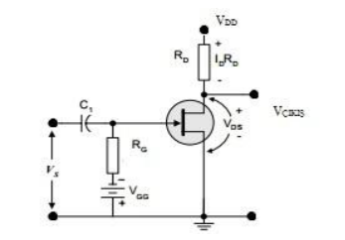
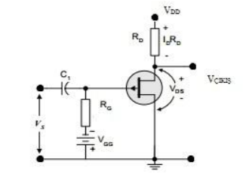
FET'LERİN KUTUPLANMASI
JFET POLARMALANDIRILMASI (KUTUPLANMASI )
Sabit Polarma Devresi
N kanallı JFET' in Polarmalandırılması
P kanallı JFET' in Polarmalandırılması

Slide 4
FET'LERİN KUTUPLANMASI
Yukarıdaki şekillerde N kanallı ve P kanallı JFET'in sabit polarma yöntemi le polarmasına ( ön gerilimlenmesine ) ilişkin dere şemaları verilmiştir. Yukarıda verilen iki devre şeması yükselteç olarak kullanılabilir. Yükseltilecek sinyal C , kublaj (bağlaşım ) kondansatörü aracılığıyla JFET'in G ucuna uygulanır . Yükseltilmiş sinyal VÇIKIŞ tarafından alınır
Iki devrede de S ucu ortak (şase) olarak kullanıldığı için bunlara S (source ) ucu şase (ortak ) yükselteç adı verilir. JFET'li , S ucu şase yükselteçler uapı olarak transistörlü emiteri şase yükselteçlere benzerler.
S (source ) ucu şase yükselteçlerde G-S uçları VGG kaynağıyla ters polarılır . VGG kaynğı JFET'e polarma gerilimi sağlayarak D ucundaki VD geriliminin VDD geriliminin yarısı kadar olmasını sağlar . Bilindiği gibi bir yükselteç devresinin düzgün (distorsiyonsuz kırpılmamış ) çıkış veren bir devre olarak çalışabilmesi için D ucundaki gerilimin VDD geriliminin yarısı kadar olması gerekir.

Slide 5
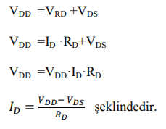
FET'LERİN KUTUPLANMASI
S ucu şase yükselteç devresinde G ucu akım çekmediği için RG direnci üzerinde gerilim düşümü oluşmaz . Bu durumda VGG geriliminin tümü G-S uçları arasında görülür. Sonuç olarak VGG = VGS ' dir. ID akımının bulunmasında kullanılan denklem ise
Yukarıda verilen yükselteç devrelerinde ID akımının RD direnci üzerinde oluşturduğu gerilim VRD = ID x RD denklemiyle hesaplanır.
Yükseltecin çıkış bölümünün denklemleri ,

Slide 6
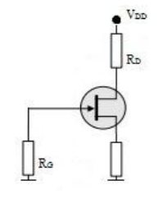
FET'LERİN KUTUPLANMASI
Self Polarma Devresi
Bu yöntemde VGG kaynağı kullanılmaz . G-S uçlarının ters polarma işlemini RS direnci üzerinde oluşan gerilim gerçekleştirir.
JFET'in S ucuna bağlanan RS direnci sayesinde G-S uçlarınına gelen gerilimin polaritesinin ters olması sağlanmaktadır. Yukarıdaki devrede, çıkış bölümünün denklemi aşağıdaki gibi yazılır

Slide 7
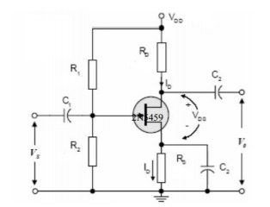
FETLERİN KUTUPLANMASI
Gerilim Bölücülü Polarma
Gerilim bölücü dirençlerde yapılan polarma devresinde aşağıdaki resimde görüldüğü gibi bir tek üreteç vardır. Bu devrede üretecimiz de VDD'dir .
RGI ve RG2 gerilim bölücü dirençler , G ucuna gelen polarma gerilmini ayarlarlar . Devrede G noktasındaki gerilim şu şekilde bulunur.

Slide 8
FETLERİN KUTUPLANMASI
Polarma dirençlerinin toplam değeri RT = RG1 + RG2
Polarma dirençlerinden geçen akım, IT = VDD / RT
G noktasındaki gerilim , VG = IT x RG2
JFET'in G-S uçları arasındaki gerilim , VGS = VG - ID x RS
Gerilim bölücü dirençli polarma devresinde çıkış kısmının denklemi Kirşof'un gerilim kanununa göre ;
VDD = ID-RD + VD , +ID x RS veya VDD = ID x ( RD + RS ) + VDS
ID akımını bulmak için VDD = ID x ( RD+ RS ) + VDS denkleminden ID
değeri çekilecek olursa eşitliği bulunur
Devrenin çıkışından alınan gerilim ise VDS = VDD – ID x RD denklemiyle hesaplanır .

Slide 9
KAYNAKÇA http://hakanbilsel.blogspot.com.tr/p/jfet-ve-mosfetler-alan-etkili.html

